Slide 1
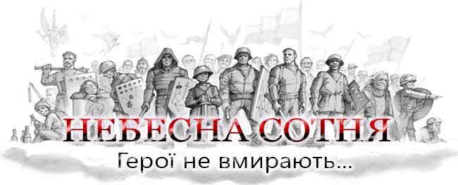
«Благословення та держава,
що мають відданих синів»

Slide 2
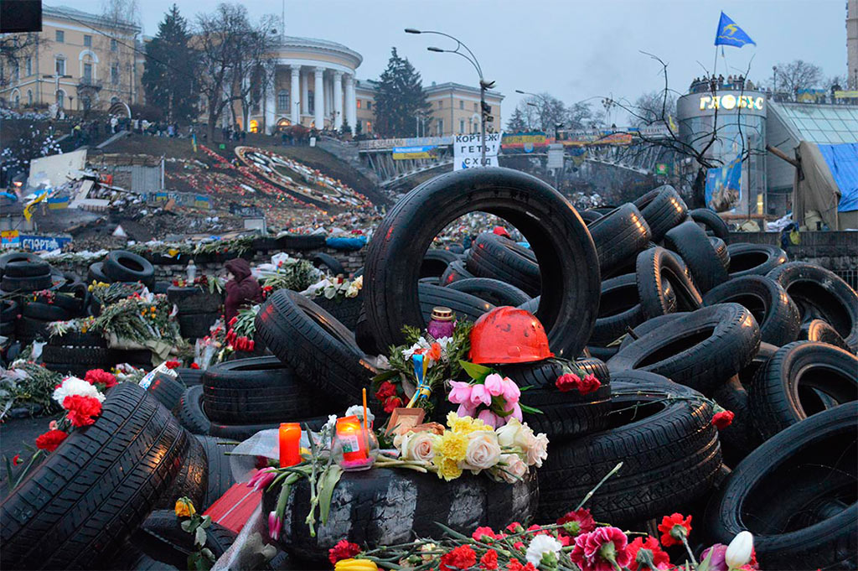
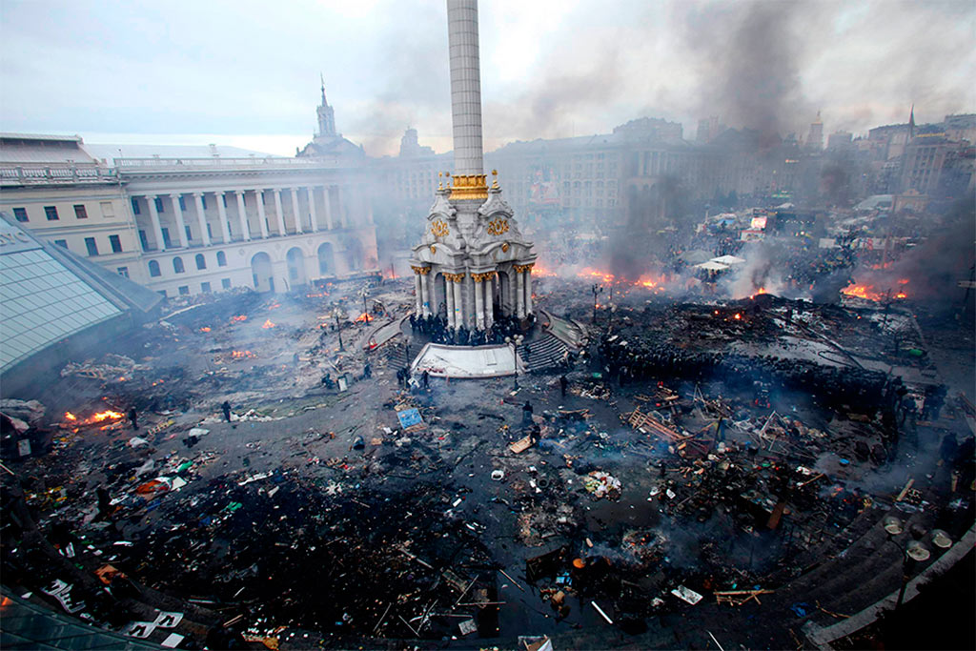
День пам’яті Героїв Небесної Сотні відзначається щорічно 20 лютого згідно з Указом Президента України від 11 лютого 2015 року № 69/2015 «Про вшанування подвигу учасників Революції Гідності та увічнення пам’яті Героїв Небесної Сотні».

Slide 3
«Небесна Сотня» — прийнята в Україні збірна назва загиблих протестувальників, які мали безпосередній стосунок до ідеї та акції Євромайдану (Революції гідності) у грудні 2013 — лютому 2014 року 21 лютого 2014 року офіційна влада України юридично визнала жертвами загиблих мітингувальників Майдану. Цього дня на Майдані Незалежності в Києві відбулося прощання із загиблими повстанцями, яких у жалобних промовах назвали «Небесною сотнею». Під час прощання з загиблими лунала жалобна пісня «Плине кача ...» яка стала українським народним реквіємом, в обробці Піккардійської Терції .
Гей, плине кача по Тисині Плине кача по Тисині
Мамко ж моя, не лай мені Мамко ж моя, не лай мені
Гей, залаєш ми в злу годину Залаєш ми в злу годину
Сам не знаю, де погину Сам не знаю, де погину
Гей, погину я в чужім краю Погину я в чужім краю
Хто ж ми буде брати яму? Хто ж ми буде брати яму?
Гей, виберут ми чужі люди Виберут ми чужі люди
Ци не жаль ти, мамко, буде? Ци не жаль ти, мамко, буде?
Гей, як би ж мені, синку, не жаль? Як би ж мені, синку, не жаль?
Ти ж на моїм серцю лежав Ти ж на моїм серцю лежав
Гей, плине кача по Тисині Плине кача по Тисині

Slide 4
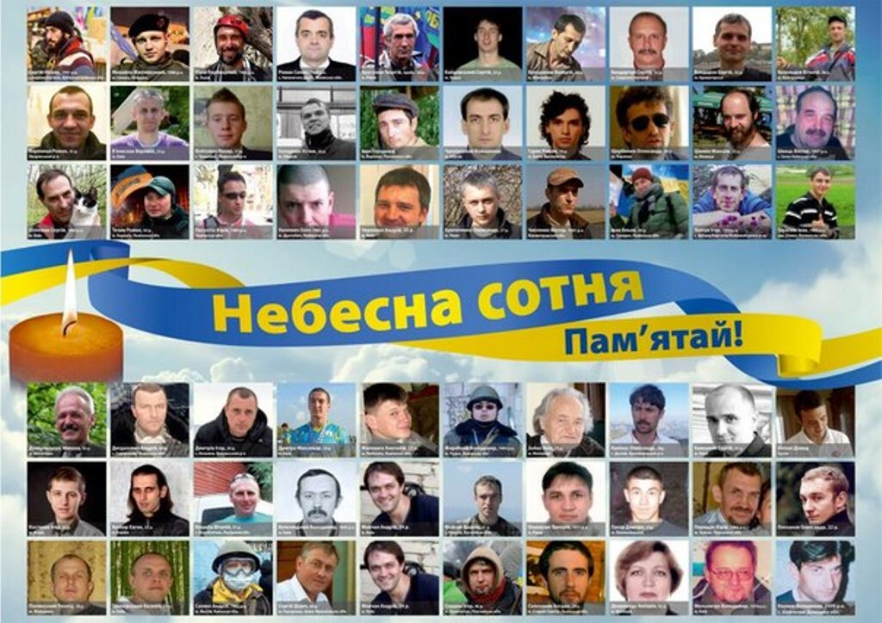
Сумний список Небесної Сотні відкрився 22 січня 2014 року, коли від вогнепальних поранень під час сутичок у центрі столиці загинули активісти Майдану Сергій Нігоян та Михайло Жизневський. Того ж дня в лісі під Києвом було знайдено тіло зі слідами тортур активіста Юрія Вербицького. До 18 лютого 2014 року вже налічувалось 9 загиблих. З 18 по 21 лютого на Майдані загинуло найбільше людей – 84 герої, після 21 лютого – ще 18.
Окрім українців, жертвами режиму Януковича стали білоруси, вірмени та грузини. Усі вони увійшли до меморіалу борців за українську Незалежність – до Небесної Сотні. 104-м Героя Небесної Сотні Президент України Петро Порошенко посмертно присвоїв звання Героїв України, а троє іноземців (громадянин Білорусі Михайло Жизневський, Грузії – Зураб Хурція і Давид Кіпіані) посмертно нагороджені орденами Героїв Небесної Сотні.

Slide 5
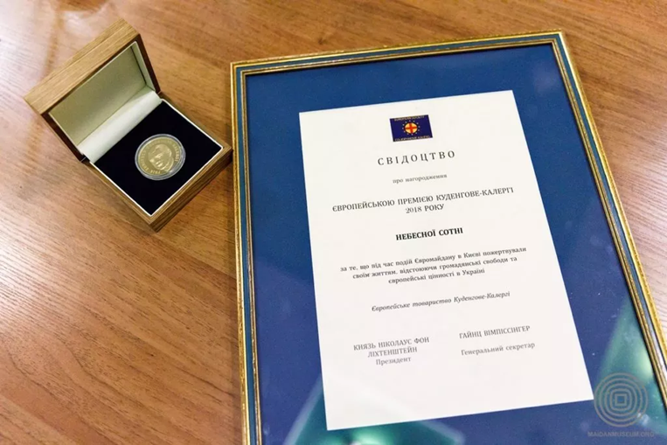
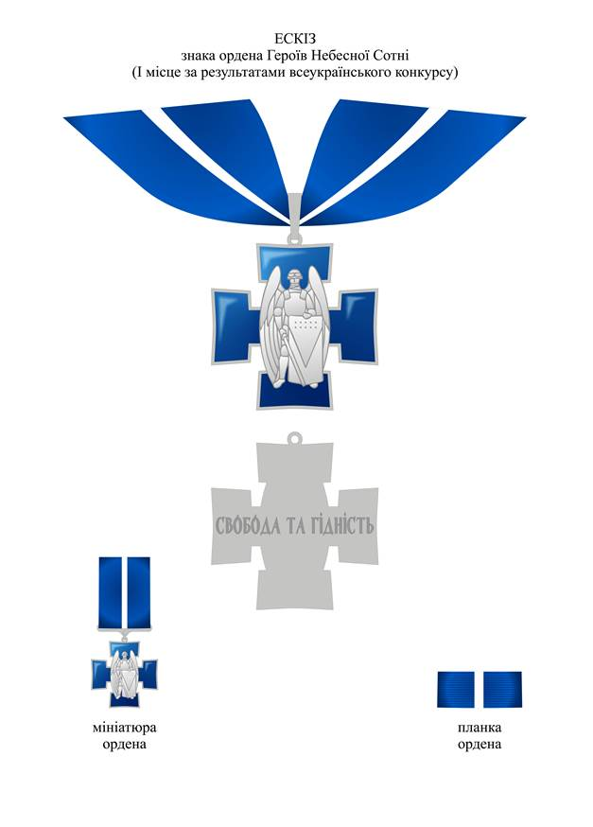
Орден Героїв Небесної Сотні — державна нагорода України для відзначення осіб «за громадянську мужність, патріотизм, відстоювання конституційних засад демократії, прав і свобод людини, активну благодійну, гуманістичну, громадську діяльність в Україні, самовіддане служіння Українському народу, виявлені під час Революції гідності (листопад 2013 року — лютий 2014 року), інших подій, пов'язаних із захистом незалежності, суверенітету і територіальної цілісності України».
18 жовтня 2018 року Небесну Сотню символічно нагороджено Премією Європейського товариства Куденгове-Калерґі. Цією відзнакою, заснованою 1978 року, нагороджують людей, діяльність яких спрямовано на підтримання миру та безпеки через об’єднання держав в Європі та встановлення політичної рівноваги у світі. 2018 року вперше в історії премію присудили не одній особі, а 107 загиблим, які під час подій Євромайдану в Києві пожертвували життям, обстоюючи громадянські свободи та європейські цінності в Україні.
Премію (медаль) та два свідоцтва про нагородження – українською й німецькою мовами – вручено Національному музею Революції Гідності як установі, що зберігає пам’ять про Героїв Небесної Сотні та загалом про події листопада 2013 року – лютого 2014 року.

Slide 6
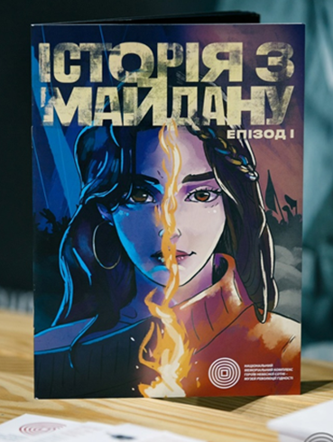
Друковані видання

Slide 7
